Slide 1
Обучение дошкольников
5-6 лет рассказыванию
Лексическая тема «Фрукты. Сад»

Slide 2
Составление описательных рассказов о фруктах
Цель: побуждать ребенка к речевой деятельности, стимулировать речевую активность; учить составлять описательный рассказ о фруктах по предложенной схеме, совершенствовать грамматический строй речи, активизировать внимание.
Ход занятия:
Предложите ребенку составить описательный рассказ о фруктах по предложенной схеме. Можно предложить ребенку составить загадку о любом фрукте, опираясь на схему.

Slide 3
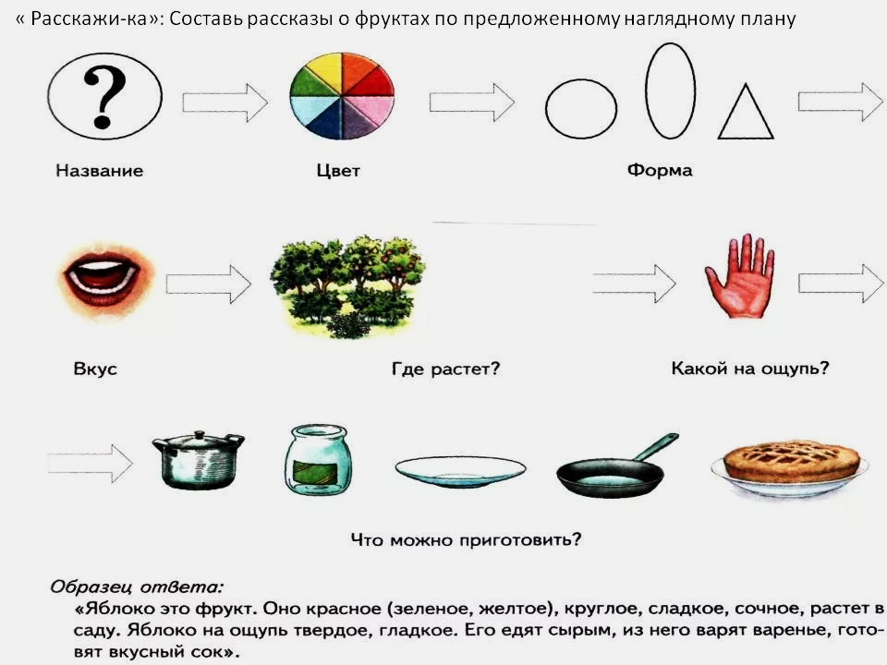
Схема для составления описательных рассказов о фруктах

Slide 4
Пересказ рассказа с помощью опорных картинок
Цель: совершенствовать навык связного последовательного пересказа небольших рассказов с опорой на серию картинок, развивать активный зрительный и слуховой контроль над последовательностью и полнотой передачи содержания рассказа.
Ход занятия:
Взрослый предлагает ребенку послушать рассказ:
«Однажды осенью ежик пришел во фруктовый сад. В саду он увидел яблоню.
На яблоне зрели яблоки. Под яблоней ежик нашел два спелых яблока.
Ежик наколол яблоки на иголки и понес их домой в лес».
Задание ребенку:
Рассмотри опорные картинки и составь по ним пересказ.

Slide 5
Опорные картинки для пересказа

Slide 6
Пересказ рассказа «Как приготовили кисель» с помощью опорных картинок
Цель: совершенствовать навык связного последовательного пересказа небольших рассказов с опорой на серию картинок, развивать активный зрительный и слуховой контроль над последовательностью и полнотой передачи содержания рассказа.
Прочитайте ребенку рассказ:
«В конце лета в саду созрели сладкие и сочные сливы. Мама вместе с Машей отправились в сад. Маша помогала маме срывать с дерева крупные синие сливы и укладывала их в кастрюльку. Дома мама решила приготовить из слив кисель. Маша мыла сливы, а мама резала их, удаляла косточки и складывала в кастрюльку. Когда кисель сварился, мама налила его в бокалы. Маша вместе с мамой пили вкусный сливовый кисель».
Задание ребенку:
Рассмотри картинки. Составь пересказ по картинкам. Расскажи по порядку, что было сначала, что потом и чем все закончилось.

Slide 7
Пересказ рассказа «Как приготовили кисель»
с помощью опорных картинок

Slide 8
Литература
1. Воробьева, В.К. Методика развития связной речи у детей с системным недоразвитием речи: Учеб. Пособие / В.К. Воробьева.- М.: АСТ: ХРАНИТЕЛЬ, 2007.
2. Н. В. Нищева: Конспекты подгрупповых логопедических занятий в группе компенсирующей направленности ДОО для детей с тяжелыми нарушениями речи с 5 до 6 лет (старшая группа). – СПб., «ДЕТСТВО-ПРЕСС», 2016, – 704 с.
3. Нищева Н.В. Формирование навыка пересказа у детей дошкольного возраста. - СПб., ДЕТСТВО-ПРЕСС, 2012.
4. Нищева Н. В. Современная система коррекционной работы в логопедической группе для детей с ОНР с 3 до 7 лет. – СПб., ДЕТСТВО-ПРЕСС, 2016 г. – 624 с.

Slide 9
Авторы-составители:
Чибискова Ю. В., учитель-логопед;
Воргудяева И. Д., воспитатель группы для детей с ТНР.

